Slide 1
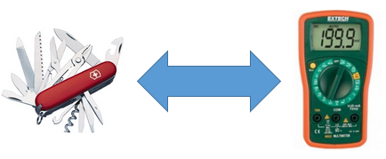

Multimeter grundkursus
Modstand

Slide 2
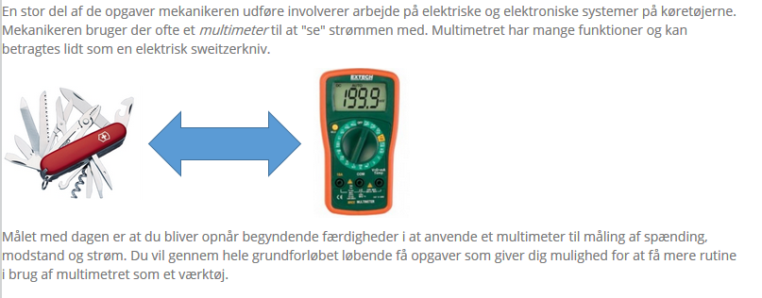
Målet med dagen….

Slide 3
Grundlæggende elektriske enheder
Størrelsen | Måles i | Symbol
Strøm | Ampere | A
Spænding | Volt | V
Modstand | Ohm | Ω
Effekt | Watt | W
Måler og beskriver størrelserne

Slide 4
Grundlæggende elektriske enheder
Størrelsen | Grundenhed | Dekader brugt i Auto
Strøm | A | Milliampere = mA = 0,001A
Spænding | V | Millivolt = mV = 0,001V Kilovolt = kV = 1000,00
Modstand | Ω | Gigaohm = GΩ = 1.000.000.000 Ω Megaohm MΩ = 1.000.000 Ω Kiloohm = kΩ = 1.000 Ω
Effekt | W | Milliwatt = mW = 0,001 W Kilowatt = KW = 1.000 W
Måler og beskriver størrelserne

Slide 5
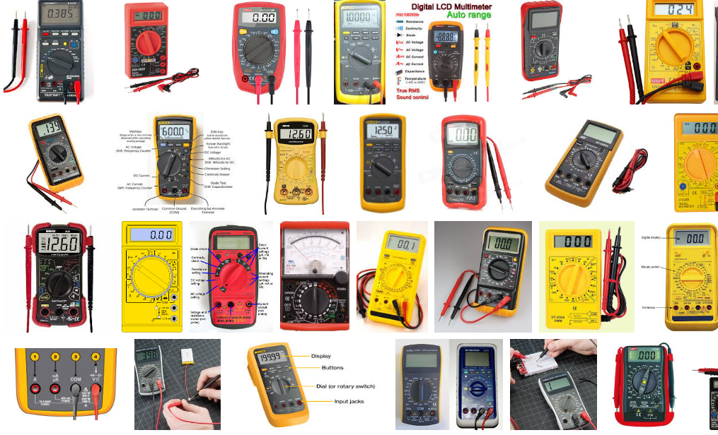
Multimetre
Mange farver og versioner
  Har mange fælles grundlæggende funktioner
  Analoge / digitale
    Latens = tidsforsinkelse (reaktionstid)

Slide 6
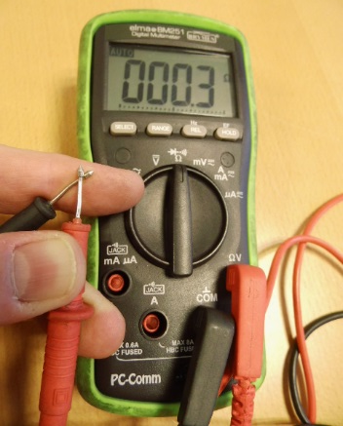
Klargør MM til måling før hver brug
Check multimeter og ledninger:
Tænd på Ω
  Nogle MM skal skiftes måle område manuelt
Ledninger i Ω og COM
Hold ledninger sammen
Skal vise 0 (eller næste nul…)
God idé
Check også funktion på en kendt spændingskilde
OL = Open Loop = ingen forbindelse
og så er der noget galt……

Slide 7
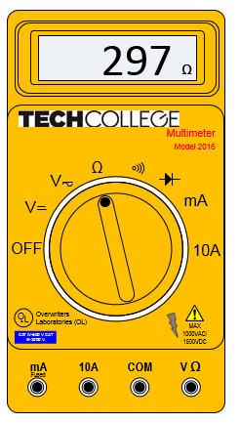
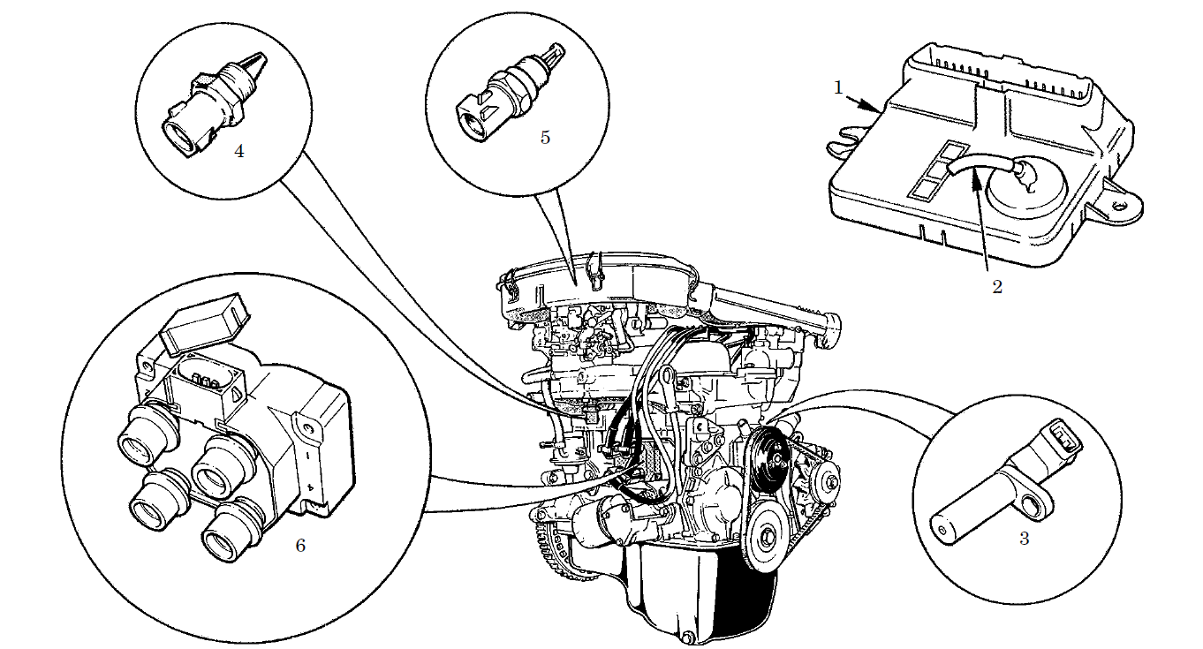


Måling af modstand med multimeter
Ofte brugt af mekaniker til fejlsøgning på komponenter
F.eks. her et tændingssystem:

Slide 8
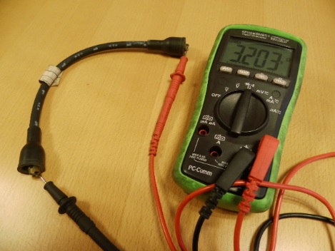
Måling af modstand
Vi sender (en lillebitte smule) strøm igennem den del vi måler
Delen skal derfor altid være afbrudt fra kredsløbet så den ikke løber andre steder rundt
Der kommer mindre retur end vi sender ud… jo større modstand jo større forskel

Slide 9
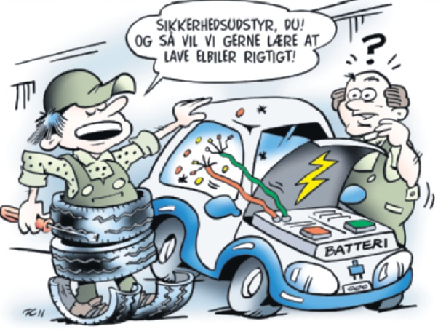
Multimeter grundkursus
GF1 – tema 4
Spænding

Slide 10
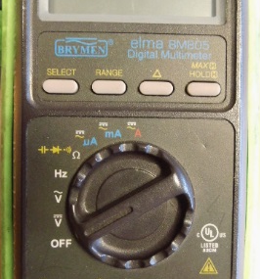
Grundlæggende elektriske enheder
Måler og beskriver størrelserne
Størrelsen | Måles i | Symbol
Spænding | Volt | V

Slide 11
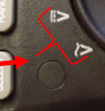
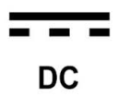
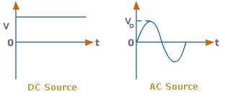

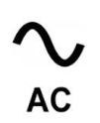
Spænding på to måder…
Jævnspænding
  + & -, batterier
Vekselspænding
  Stikkontakter
  Signaler
  AC Elmotorer

Slide 12
Grundlæggende elektriske enheder
Størrelsen | Grundenhed | Dekader brugt i Auto
Spænding | V | Millivolt = mV = 0,001V Kilovolt = kV = 1000,00
Måler og beskriver størrelserne

Slide 13
Klargør MM til måling før hver brug
Check multimeter og ledninger:
Tænd på Ω
  Nogle MM skal skiftes måle område manuelt
Ledninger i Ω og COM
Hold ledninger sammen
Skal vise 0 (eller næste nul…)
God idé
Check også funktion på et batteri
OL = Open Loop = ingen forbindelse
og så er der noget galt……

Slide 14
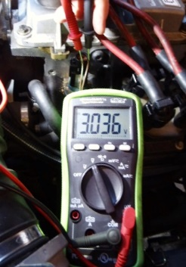
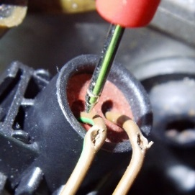
Måling af spændinger
Måles normalt med kredsløbet tilsluttet
  Ellers er der ofte ikke noget at måle…
Sørg for god elektrisk forbindelse
  Oxydering, ir & rust
Ødelæg ALDRIG isoleringen!!

Slide 15
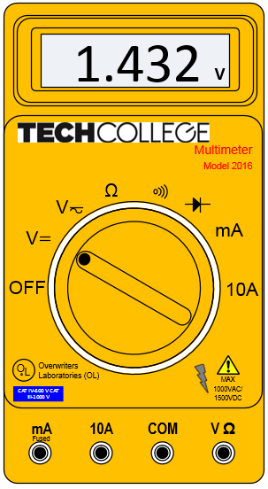
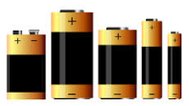
Praktisk måling af spænding med multimeter
Rød på PLUS
Sort på MINUS
Der sker ikke noget ved at ombytte men multimeter viser ”-” foran tallet f.eks. -1.432 V
PRØV DET SELV

Slide 16
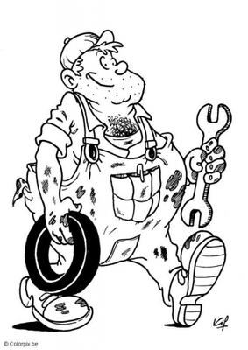
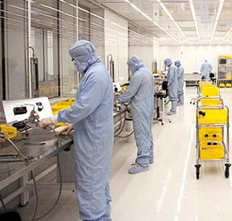
Opsamling af resultater
Måleusikkerheder?
Hvor nøjagtigt bliver det?
Polarisering (+ & -)
Ir & korrosion på målepunkter
Multimeter kvalitet, kalibrering og vedligehold
Vi er mere
Gulf end NASA

Slide 17
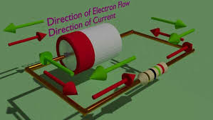
Multimeter grundkursus
GF1 – tema 4
Strøm

Slide 18
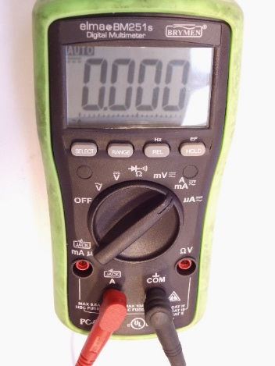
Grundlæggende elektriske enheder
Størrelsen | Måles i | Symbol
Strøm | Ampere | A
Bemærk at måleledninger normalt skal skifte til en anden bøsning (hul)
Strømmålingen er den relativt sværeste måling
Strømmåling anvendes ikke så ofte af mekanikeren som måling af spænding og modstand
Måler og beskriver størrelsen

Slide 19
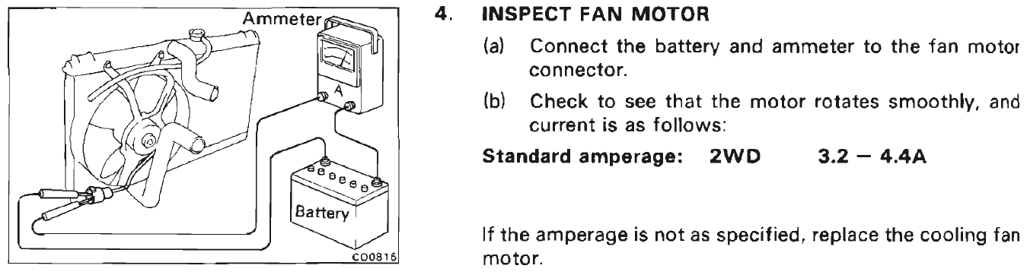
Eksempel på strømmåling (Toyota)
Bemærk:
Stik til blæsermotor afbrydes og strøm forsynes direkte fra batteri gennem multimetret.
Blæsermotoren vil kører under målingen (hvis den duer…)

Slide 20
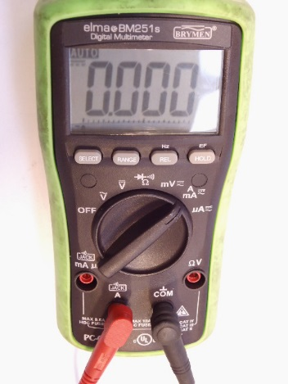
Grundlæggende elektriske enheder
Måleområde og målebøsning (hul) skal passe sammen!
På multimetret:
Strøm | Dekade
µA | Micro Ampere Milliondedel = 0,000001 A
mA | Mili Ampere Tusinddel = 0,001 A
A | Ampere Grundenhed = 1,0 A

Slide 21

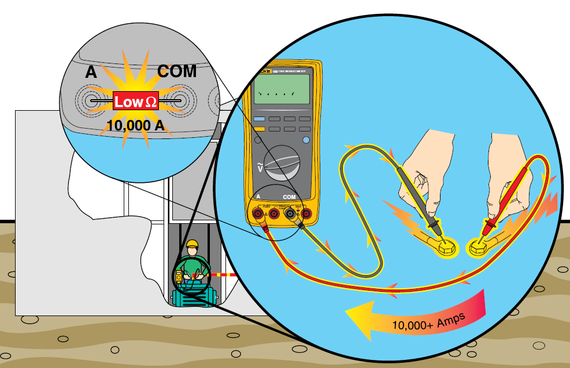
Pas på!
Når multimetret er indstillet på Ampere måling er dets indre modstand LAV (næste 0 ohm)
Hvis du vil måle spænding og ”glemmer” at checke om ledningerne sidder rigtigt så forsøger du reelt at måle hvor meget strøm batteriet kan afgive!
=
EN KORTSLUTNING

Slide 22
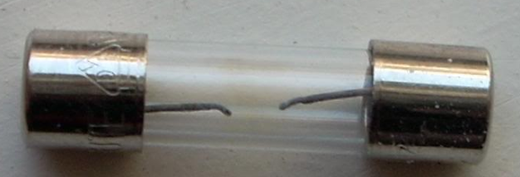
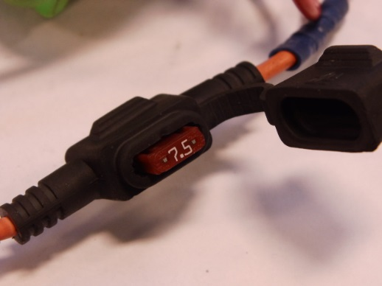
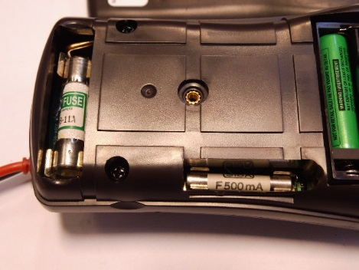
Er sikringen ”gået”
Instrumenterne er sikrede med sikring men de er relativt dyre
Funktionscheck:
Hvis multimetret kan måle ohm ved at holde så er sikring OK.
Hvis ikke kan sikringen være sprunget – adskil og udmål med andet multimeter

Slide 23
Klargør MM til måling før hver brug
Check multimeter og ledninger:
Tænd på Ω
  Nogle MM skal skiftes måle område manuelt
Ledninger i Ω og COM
Hold ledninger sammen
Skal vise 0 (eller næste nul…)
God idé
Check også funktion på en kendt spændingskilde
OL = Open Loop = ingen forbindelse
og så er der noget galt……

Slide 24
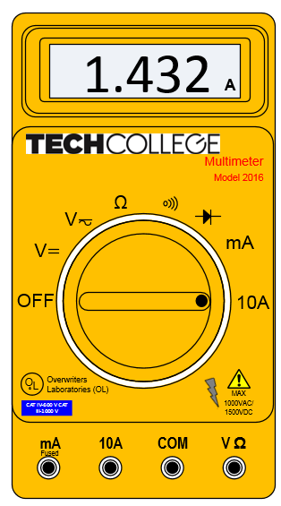
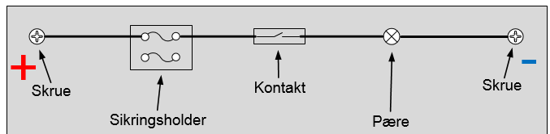
Praktisk måling af strøm med multimeter
Rød = forsyningen (mest positiv)
Sort = retur (mindst positiv)
Der sker ikke noget ved at ombytte men multimeter viser ”-” foran tallet f.eks. -1.432 A
PRØV DET SELV
Lampen tænder selvom kontakten er slukket
- Strømmen løber gennem multimetret under målingen

Slide 25
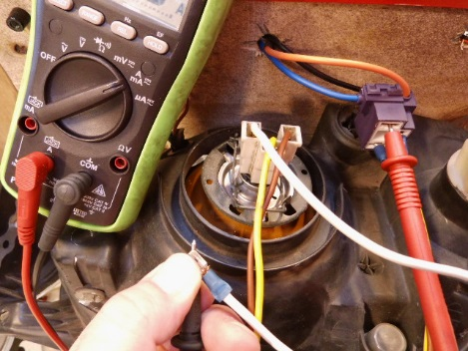
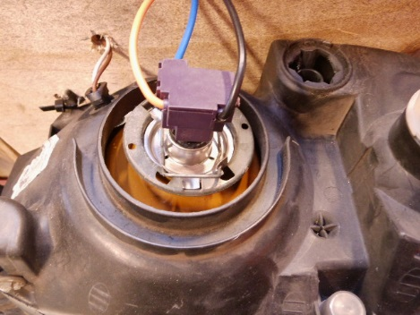
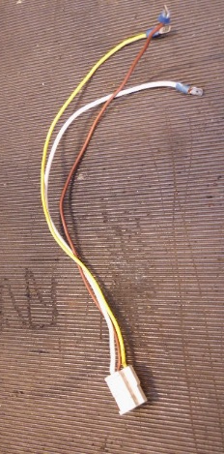
Break-out kabler
Kan være nødvendige for strømmåling ved multistik
  f.eks. forlygtepære

Slide 26
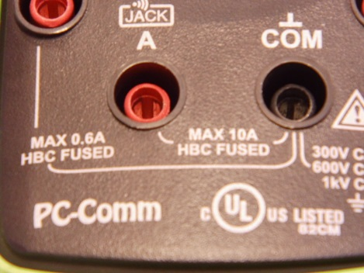
Multimeter til strømmåling
Multimetret er KUN egnet til at måle små strømme – 0,001 til ca. 10 A
Mange systemer på biler fungere med større strømme f.eks.:
Startmotor 100 – 1000 A
Generator 50 – 250 A
Viskermotorer 8 – 15 A
Brændsstofpumpe 8 – 20 A
og flere andre

Slide 27
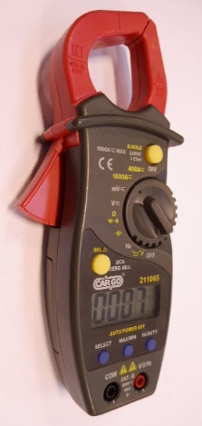
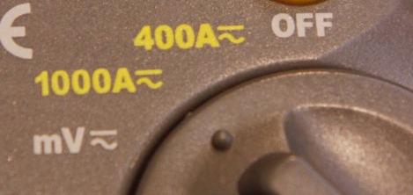
Tang Ampere Meter
Godt:
Anvendeligt til større strømme
Kræver ikke at strømmen går gennem apparatet (ingen sikringer går)
Let at anvende
Mange modeller kan også måle andet som alm. multimeter
Dårligt:
Ikke så præcist
Kan være vanskeligt at aflæse (at se display)
Ikke altid plads til at kunne isolere én enkelt leder

Slide 28
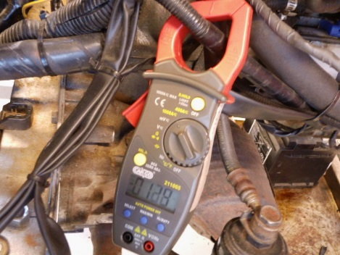
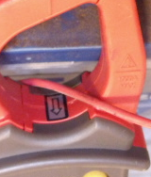
Tang Ampere Meter
Her anvendt til måling at starter strøm
SKAL anvendes til alle målinger på starter og generator kredsløb
Bemærk: ”Vendt forkert” for at kunne aflæse display. Derfor viser den en strøm på -128 A

